Slide 1
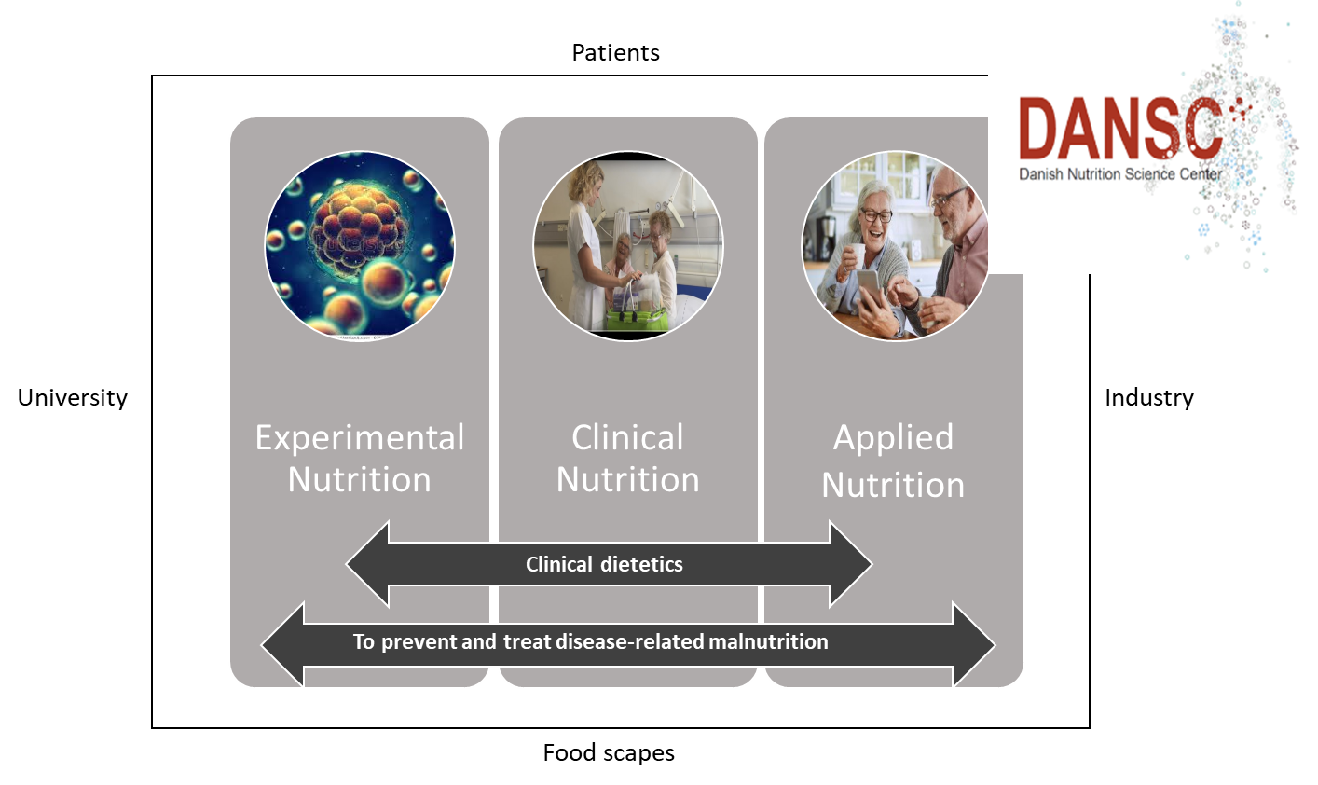
Sygdomsrelateret underernæring:
Malnutrition og malabsorption
Henrik Højgaard Rasmussen
Professor og leder af Center for Ernæring og Tarmsvigt, CET
Danish Nutrition Science Center, DANSC
Aalborg Universitetshospital
Klinisk Institut, Aalborg Universitet
www.cet.rn.dk

Slide 2
Disposition: Malnutrition
Adults
Revise the WHO definition of malnutrition.
Define protein-energy malnutrition (PEM).
Describe the major clinical consequences of malnutrition.
Identify the importance of nutrition in chronic and acute illness
Children
Distinguish the difference between Marasmus and
Kwashiorkor
Outline principles of resuscitation and stabilization in severely
malnourished children.

Slide 3
Indtag
anoreksi, smagsforstyrrelser
kvalme, opkast, medicin,
synkebesvær
MAD
Sygdomsrelaterede
Absorption
Digestion,
Transport
korttarm, CD,
Coeliaci, CP
Metabolisme
sepsis, traume
reumatoid artrit
Sociale og psykologiske
Tab
sår, fistler, diare’
hud, malabsorption

Slide 4
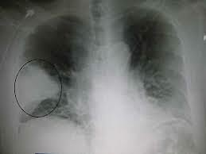
Jens: Pneumoni
Indlægges med dyspnø, feber, dehydreret og med benødemer.
Kendt med COLD og DM – vægt 45 kg (BMI 17) vægttab ca. 4 kg (10%)
Rgt: stor unilateral pneumoni
Biokemi: Forhøjet CRP, creatinin, BS (18), Alb lavt (21 mmol/l), S-Na 121, s-K 2,9, s-Mg 0,32. Hgb 6,1, ferritin 250.
PO2 = 7,8, PCO2 = 8,6 (KOL)
Behandling: penicillin, diuretika og bronkodilatation
Ernæring/væske: diabeteskost, glucose (tilsat insulin og kalium)
    500 ml pr. os (kaffe, vand og saftevand)
    455 kcal/24 g protein peroralt (de første 3 dage)
    P-drikke ca. 1 dgl.
    Efter 10 dage tiltagende dyspnø med stigende PCO2 (udtrættet)
    ........... Til ICU

Slide 5
DEFINITIONER

Slide 6
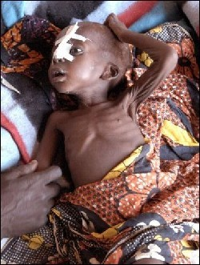
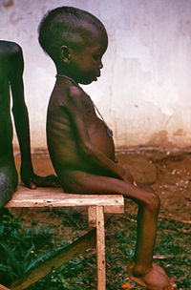
Protein-kalorie underernæring
Malnutrition
Underernæring
Marasmus
Kwashiorkor
Sygdomsrelateret underernæring
Ernæringsrisiko

Slide 8
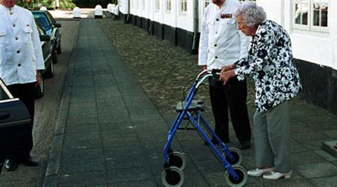
Er BMI et godt mål (hos ældre) ?
BMI = vægt/højden²

Slide 9
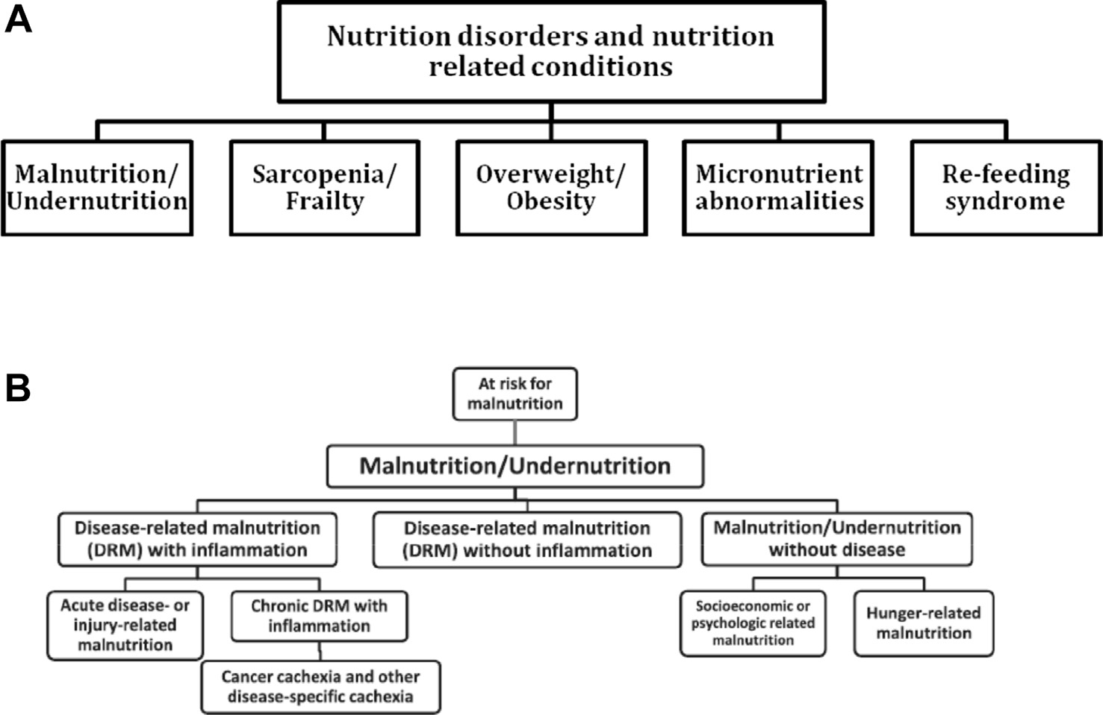
GLIM criteria for the diagnosis of malnutrition – A consensus report from the global clinical nutrition community
T. Cederholm, G.L. Jensen, M.I.T.D. et al
Clinical Nutrition DOI: 10.1016/j.clnu.2018.08.002
Faste-semifaste
Akutte sygdomme
Kroniske sygdomme

Slide 10
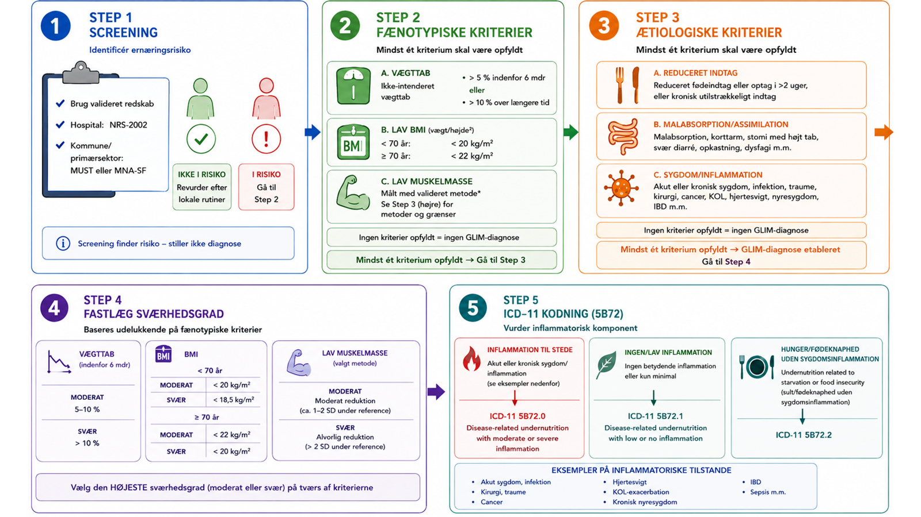
Diagnosen: Underernæring (kode ICD-11 5B72.1)

Slide 11
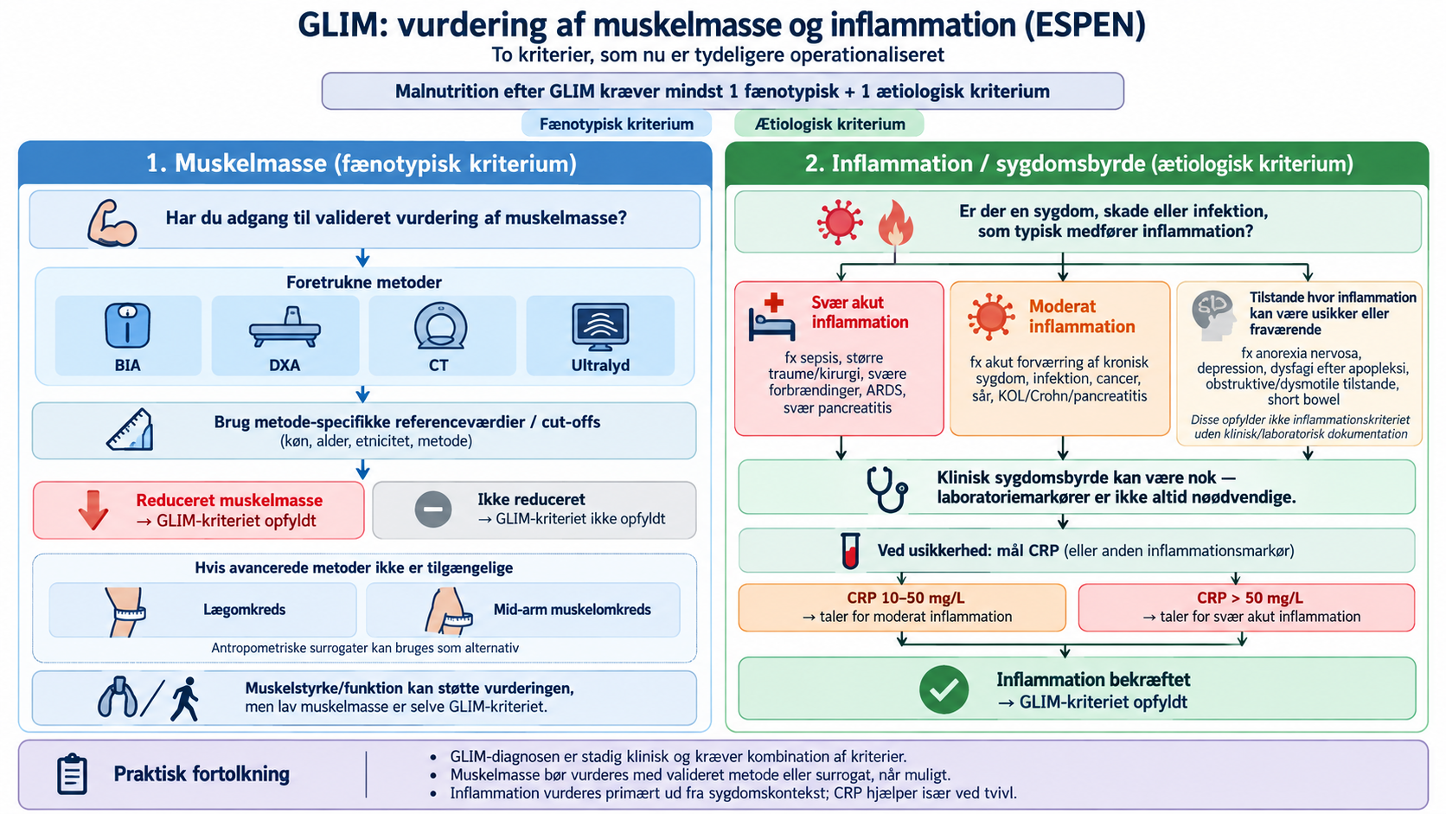

Slide 12

ADAPTATION

Slide 14
+ inflammation (sygdom)
Nedsat appetit
Klinisk ernæring, 4. udg, Munksgaard

Slide 15
Insulin
Klinisk ernæring, 4. udg, Munksgaard

Slide 16
Definition: UNDERERNÆRING
Screening
NRS 2002
Uden
inflammation
Med
inflammation
Assessment
Let
Moderat
kronisk
Svær
akut
Terapi
Kropssammensætning
Monitorering
Opfølgning
Funktion
Clin Nutr 2003 Jun;22(3):321-36.
Nutritional risk screening (NRS 2002): a new method based on an analysis of controlled clinical trials.
Kondrup J, Rasmussen HH, Hamberg O, Stanga Z
Jensen G L et al. JPEN 2010;34:156-159

Slide 17
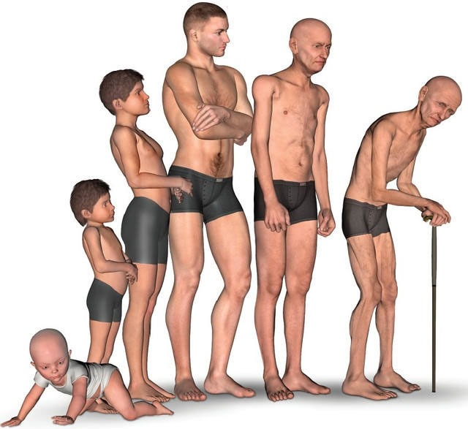
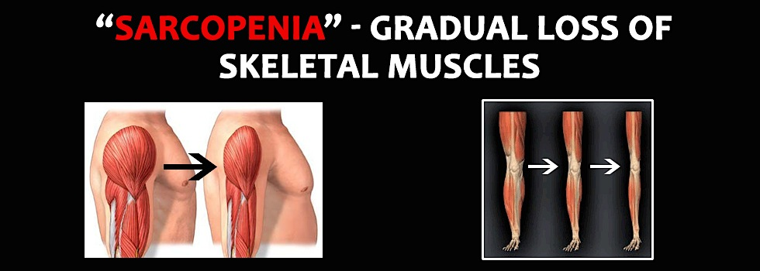
Sarcopenia

Slide 18
Distinguish between malnutrition and sarcopenia
Malnutrition
Sarcopenia
Definition of sarcopenia
Impaired muscle strength
- Grip strength (kg): 16 (w), 27 (m)
- Chair rise: 5 sit-to-stands in >15 sec
+
Low muscle mass
- App. skeletal mass index (kg/m²): <5.5 (w), <7 (m)
- Fat free mass index (kg/m²): 15 (w), 17 (m)
+
Reduced muscle function
- gait speed <0.8 m/s
Phenotypic Criteria |  |  | Etiologic Criteria
Weight loss (%) | Low BMI (kg/m²) | Reduced muscle mass | Decreased food intake or malabsorption | Inflammation
>5% within past 6 months >10% beyond 6 months | <20 if <70 years, or <22 if >70 years | By validated body composition measuring techniques | <50% of ER >1 week, or any reduction for >2 weeks, or any chronic gastro-intestinal malabsorption | Acute disease/injury or chronic disease-related inflammation
 | Asia: <18.5 if <70 years or <20 if >70 years
Malnutrition is one cause of sarcopenia.
Sarcopenia is characterized by reduced muscle strength
Cruz-Jentoft et al. Age Aging 2019

Slide 19
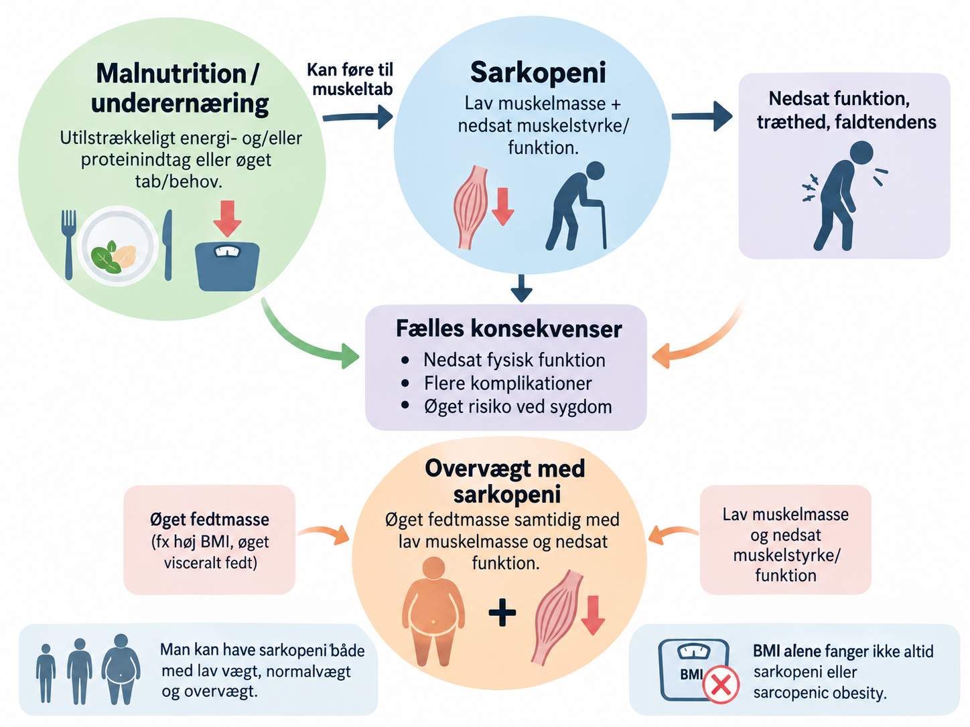

Slide 20
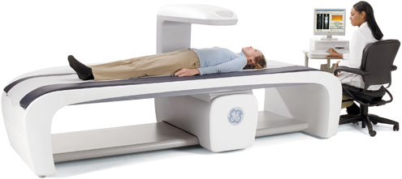
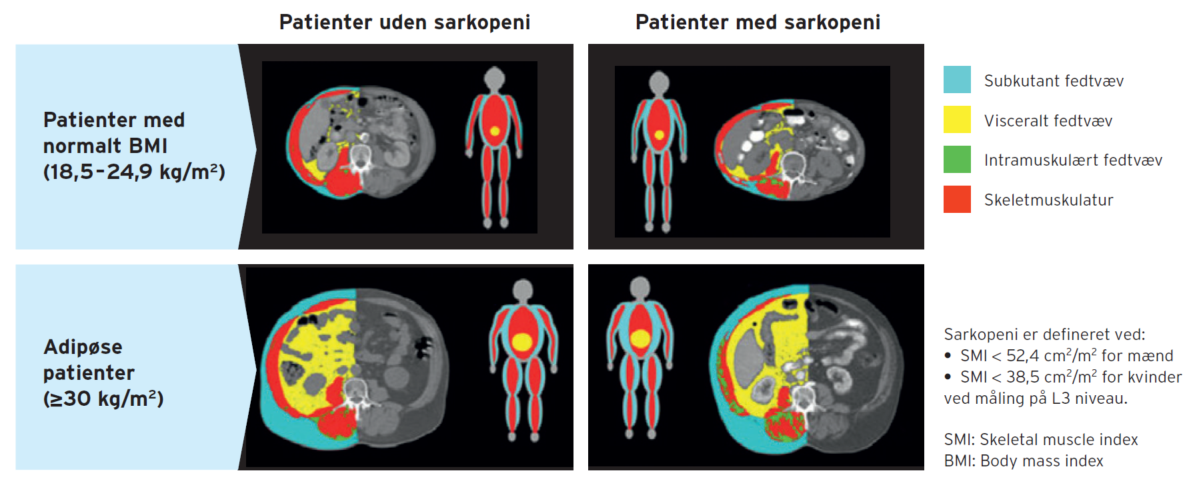
Sarkopeni
Guidance for assessment of the muscle mass phenotypic criterion for the Global Leadership Initiative on Malnutrition (GLIM) diagnosis of malnutrition.
Barazzoni R, Jensen GL, Correia MITD, et al.
Clin Nutr. 2022 Jun;41(6):1425-1433
Diagnosticeres bl.a. med CT-scanning, DXA og BIA
DXA
CT-scanning
BIA
Modificeret fra: Prado CM et al. Sarcopenia and cachexia in the era of obesity: clinical and nutritional impact. Proc Nutr Soc. 2016 May;75(2):188–98.
Notes:
Sarkopeni diagnosticeres ved CT-scanning ved måling af Skeletal Muscle Index (SMI) ved L3 niveau (Tredje lumbar vertebra). Denne lokation giver bedste korrelation for hele kropssammensætningen.
Sarkopeni er defineret ved:
SMI < 52,4 cm²/m² for mænd
SMI < 38,5 cm²/m² for kvinder
På billedet ses at overvægtige patienter (BMI >30) kan have sarkopeni defineret ved SMI.
Cut-off-værdierne fra Prado et al. har uafhængig association (overvægt eller ej) med kemoteraputisk toksicitet og patienternes prognose.

Slide 21
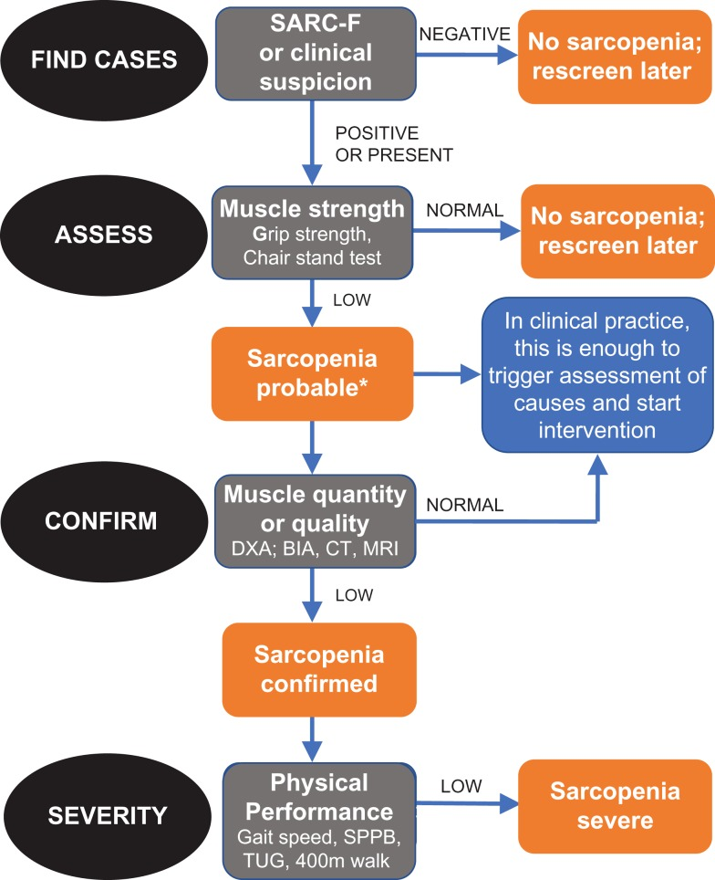
Diagnose af sarkopeni:
Kombination af spørgeskema, funktionsmål og måling af muskelmasse

Slide 22
Cancer
… sarcopenic obesity and cancer related to survival
+ sarcopenia
Prado et al, Lancet Oncology 2008

Slide 23
HYPPIGHED, KOMPLIKATIONER OG EFFEKT

Slide 24
Hyppighed af underernæring på danske
Ernæringsrisiko: NRS 2002
Ca. 40%
Mindre end 10% : ernæringsplan
Rasmussen HH et al Clin Nutr 2004;23(5):1019-15

Slide 25
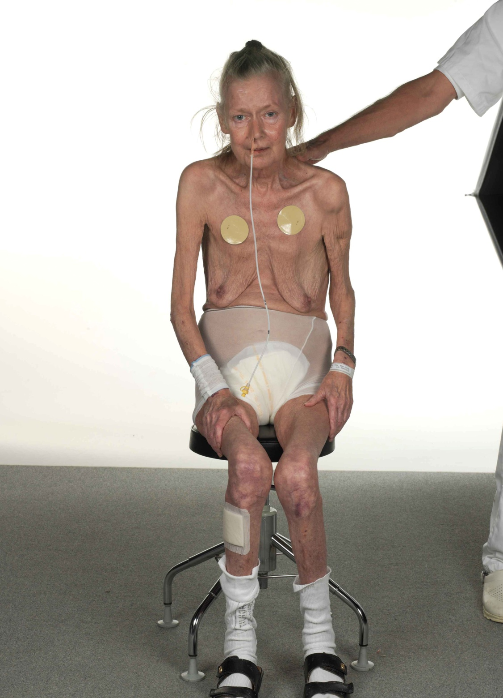
Hvad er konsekvenserne?
Vægttab
Muskelsvækkelse
Svækket immunforsvar
Hyppigere infektioner
Længere genoptræningsforløb
Dårligere livskvalitet
Øget dødelighed
Omkring 50% dyrere at behandle
Underernæring er et alvorligt offentligt sundhedsproblem i EU, og koster omkring 120 miliarder euro hvert år

Slide 26
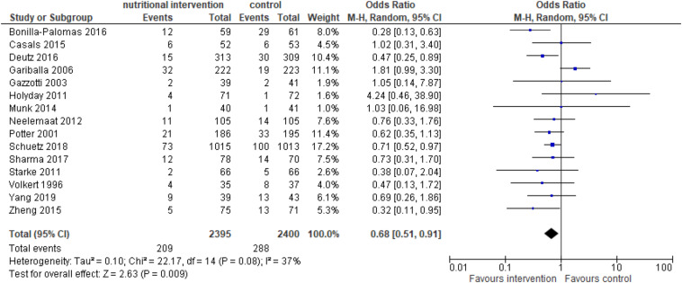
Is nutritional support effective in malnourished polymorbid medical inpatients?
Gressies C, Kaegi-Braun N, Gomes F, Schuetz P. Letter to the Editor:
Clin Nutr. 2023 Jan;42(1):45-52.
Hospitalsindlagte – polymorbide medicinske patienter
Og samme effekt på genindlæggelser
Mortality

Slide 27
Nutritional support during the hospital stay reduces mortality in patients with different types of cancers: secondary analysis of a prospective randomized trial.
Bargetzi L, Brack C, Herrmann J, Bargetzi A, Hersberger L, Bargetzi M, Kaegi-Braun N, Tribolet P, Gomes F, Hoess C, Pavlicek V, Bilz S, Sigrist S, Brändle M, Henzen C, Thomann R, Rutishauser J, Aujesky D, Rodondi N, Donzé J, Laviano A, Stanga Z, Mueller B, Schuetz P.
Ann Oncol. 2021 Aug;32(8):1025-1033.
Hospitalsindlagte - cancerpatienter
Analyse af 506 patienter med kræft, herunder lungekræft (n = 113), gastrointestinale tumorer (n = 84), hæmatologiske maligniteter (n = 108) og andre former for kræft (n = 201).
I den 30-dages opfølgningsperiode døde 50 patienter (19,9%) i kontrolgruppen sammenlignet med 36 (14,1%) i interventionsgruppen, hvilket resulterede i en justeret oddsratio på 0,57 (95% CI 0,35-0,94; P = 0,027).
Ernæringsmæssig støtte forbedrede også funktionelle resultater og livskvalitetsforanstaltninger betydeligt.

Slide 28
Nutritional support after hospital discharge improves long-term mortality in malnourished adult medical patients: Systematic review and meta-analysis.
Kaegi-Braun N, Kilchoer F, Dragusha S, Gressies C, Faessli M, Gomes F, Deutz NE, Stanga Z, Mueller B, Schuetz P.
Clin Nutr. 2022 Nov;41(11):2431-2441.
Ernæringsstøtte efter udskrivelse medicinske patienter
Sammenlignet med kontrolgruppen havde patienter, der modtog ambulant ernæringsstøtte, lavere dødelighed (13 forsøg, odds ratio [OR] 0,63, 95% konfidensinterval [CI] 0,48 til 0,84, p = 0,001, I2 = 1%).
Ernæringsmæssig støtte var også forbundet med en signifikant stigning i det gennemsnitlige daglige indtag af energi (568 kcal, 95% CI 24 til 1.113, p = 0,04), proteiner (24 g, 95% CI 7 til 41), p = 0,005) og kropsvægt (1,1 kg, 95% CI 0,6 til 1,7), p < 0,001

Slide 29
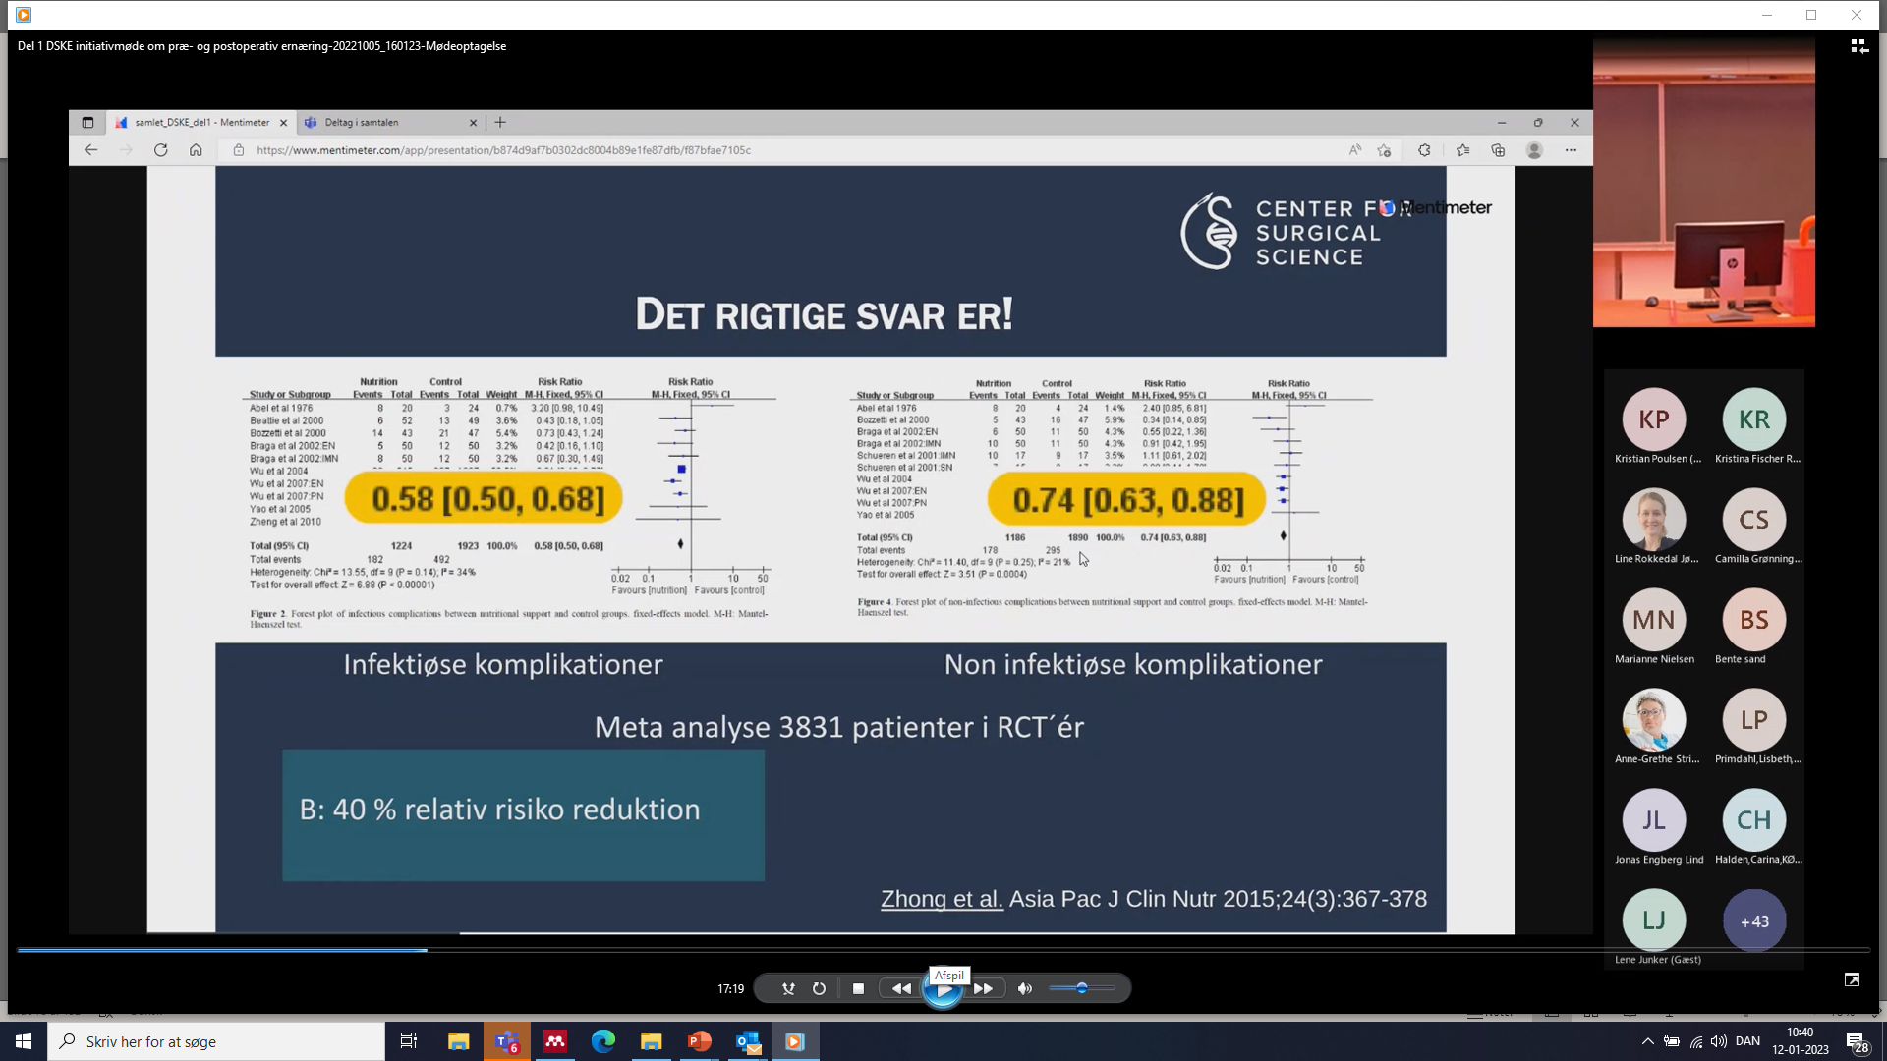
Ved perioperativ ernæringsterapi
Notes:
Patientens fysiologisk reserve har jo stor betydning for hvordan patienten kan klare et påført kirurgisk traume.
Derfor taler man også mere om præhabilitering.
Derfor skal identificere hvilke patienter der er i risiko.
Se rasmus film: ses en 10 % relativ risiko reduktion i postoperative komplikationer ved at lave en multimodal intervention (ernæring, træning, anæmi) v. de ernæringstruede, lavt jern,

Slide 30
ERNÆRINGSPROCESSEN:
Screening, plan, monitorering

Slide 31
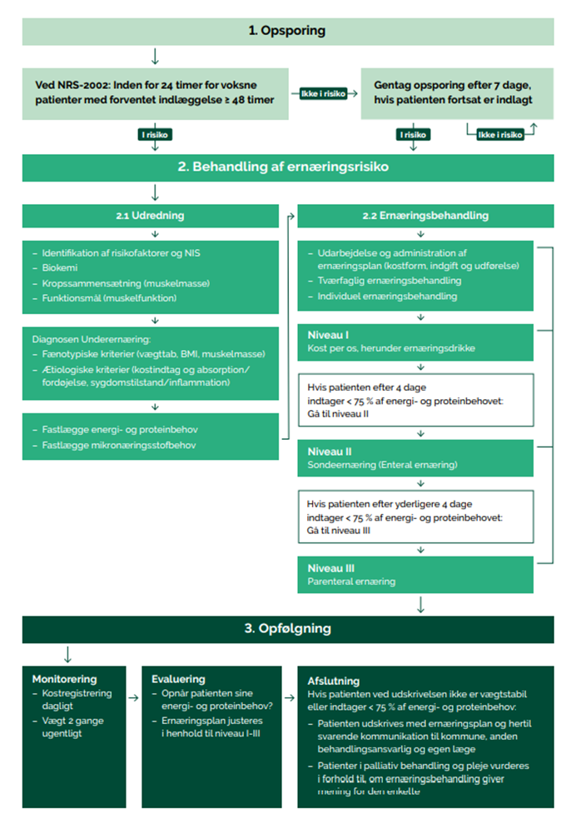

Flowdiagram for opsporing, behandling og opfølgning
- for indlagte patienter på sygehus
Opsporing:
NRS-2002
Ernæringstilstand (BMI, uplanlagt vægttab, nyligt kostindtag)
Sværhedsgrad af sygdom
Alder
Behandling af ernæringsrisiko:
- Udredning:
Risikofaktorer og NIS
Stille diagnosen underernæring
- Ernæringsbehandling:
Kostform og overgang mellem kostformer
Opfølgning:
SST

Slide 32
NRS 2002 www.sst.dk
 | Ernæringstilstand |  | Sværhedsgrad af sygdom
Let = 1 | Vægttab > 5% på 3 måneder eller Kostindtagelse 50-75% ≥ 1 uge | Let = 1 | Collum femoris fraktur Kronisk prægede ptt., særligt ved akutte komplikationer: levercirrhose, KOL Kronisk prægede ptt. med nyreinsufficiens, IDDM eller cancer
Moderat = 2 | Vægttab > 5% på 1 1/2 måned eller BMI 18,5-20,5 og påvirket almentilstand eller Kostindtagelse 25-50% ≥ 1 uge | Moderat = 2 | Store abdominalkirurgiske indgreb (colektomi, gastrektomi, hepatektomi) Postoperativ ATIN, apopleksi Svær pneumoni
Svær = 3 | Vægttab > 5% på 1 måned/15% på 3 måneder¹ eller BMI ≤ 18,5 og påvirket almentilstand eller Kostindtagelse 0-25% ≥ 1 uge | Svær = 3 | Kranietraumer, forbrænding > 50% Svære infektioner (sepsis), intensiv ptt.
Score + |  | Score = Total:
Hvis alder ≥ 70: læg 1 til Total. Ved Total ≥ 3: start ernæringsterapi

Slide 33
Beregning af energibehov
Aktuelle vægt (kg) | Opbygning af ernæringstilstand
 | Sengeliggende | Oppegående
90 | 2.600 (11.000) 115 | 3.100 (13.000) 135
85
80 | 2.400 (10.000) 105
75 |  | 2.600 (11.000) 115
70 | 2.150 (9.000) 95
65 |  | 2.400 (10.000) 105
60 | 1.900 (8.000) 85
55 |  | 2.150 (9.000) 95
50 | 1.675 (7.000) 75
45 |  | 1.900 (8.000) 85
40
Aktuelle vægt (kg) | Vedligeholdelse af ernæringstilstand
 | Sengeliggende | Oppegående
90 | 2.150 (9.000) 95 | 2.400 (10.000) 105
85 | 1.900 (8.000) 85
80 |  | 2.150 (9.000) 95
75 | 1.675 (7.000) 75
70 |  | 1.900 (8.000) 85
65
60 | 1.450 (6.000) 65 | 1.675 (7.000) 75
55
50
45 |  | 1.435 (6.000) 65
40 | 1.200 (5.000) 55
Ved BMI > 30, gives 20/25 kcal/kg (sengeliggende/oppegående)

Slide 34
ERNÆRINGSPLAN
Kostform
Småtspisende
Sygehuskost
Normalkost
Lægemiddelkatalog
Lægemiddelkatalog
Nationale
Kosthåndbog
Kosttilskud
Enteral ernæring
Parenteral ernæring
Kombination af alle

Slide 35
Kostformer
Normalkost Superkost
De 8 kostråd 5-8 måltider dgl incl E-drik
Protein 10-15 % 18 %*
Fedt ≥30 % 50 %*
Kulhydrat 55-60% 32 %
HVEM Ingen ernæringsrisiko Ernæringsrisiko, Under 70 år Tygge-/synkevenlig
Ældre pt. (70 +)
Vitaminer/mineraler: Normalkost dækker behovet. Ved superkost (kost til småtspisende)
anbefales en daglig multi-vitamin-/mineraltablet.
Kilde: Den Nationale Kosthåndbog, http://bog.kostforum.dk/ (- sygehuskost)

Slide 36
Evaluer kostindtaget
Tilstrækkeligt ?
Utilstrækkeligt ?
Oralt
GI-funktion
GI-problem
PN
Enteral
Perifer
Central

Slide 37
Hvad svarer 40 g protein til?

Slide 38
Konflikt !
Patienter i ernæringsmæssig risiko som samtidig har en diætkrævende sygdom f.eks. diabetes, hjerte-karsygdom skal først og fremmest have genoprettet ernæringstilstanden og derfor spise en energi- og proteinrig kost.
Overvægtige skal have stabiliseret vægten, en sygdomsperiode skal aldrig bruges som slankekur.
Notes:
Diæternes formål (fedtfattig) er at give en langsigtet effekt mhp forebyggelse/yderligere forværring af særlig hjerte-kar problemer. Men hos småtspisende i dårlig ernæringstilstand er formålet at forbedre deres ernæringstilsdtand på så kort tid som muligt, så deres funktionsevne og immunsystem forbedres - i modsat fald vil de svækkes yderligere og formentlig dø af en simpel lungebetændelse.
Diabetikere: undgå sukker, men rigeligt fedt.

Slide 39
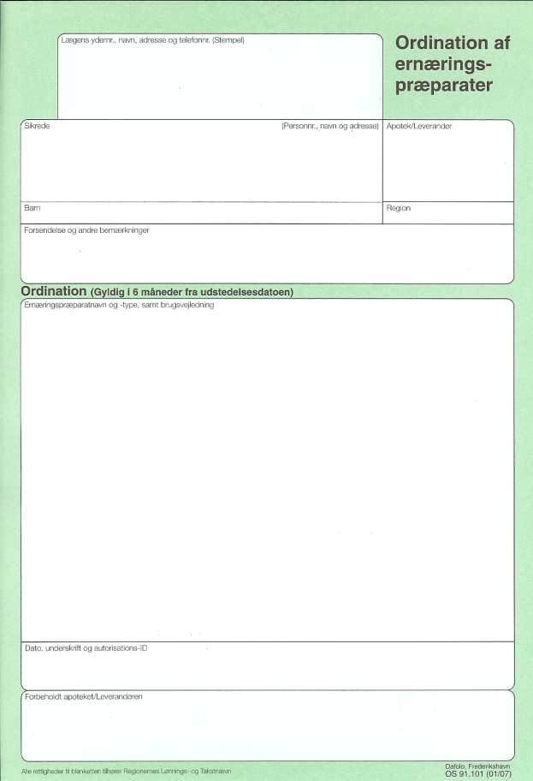
Ernæringsrecept
”Ordination af ernærings-
præparater”
Patienten får dækket 60% af udgiften
”Sundhedsstyrelsens liste over tilskudsberettigede ernæringspræparater”
Produkterne kan købes på apoteket
Gælder også sondeernæring & utensilier

Slide 40
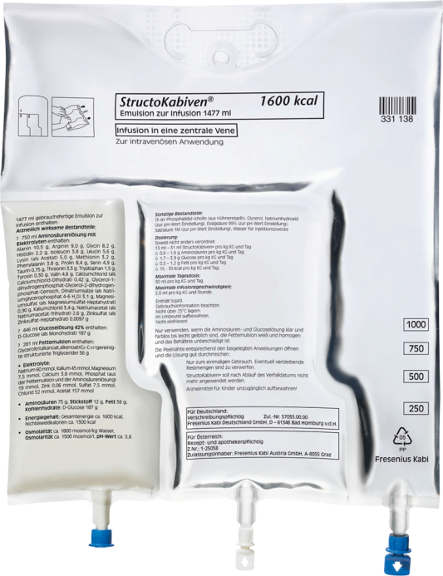
Hvad består parenteral ernæring af ?
Proteiner - i form af aminosyrer
Fedt - i form af chylemikroner
Kulhydrater - i form af glukose
Elektrolytter
Vitaminer
Sporstoffer
Skal tilsættes hver pose

Slide 41
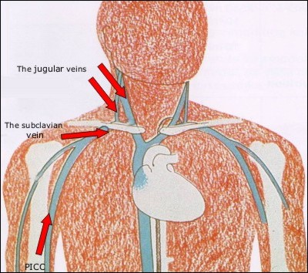
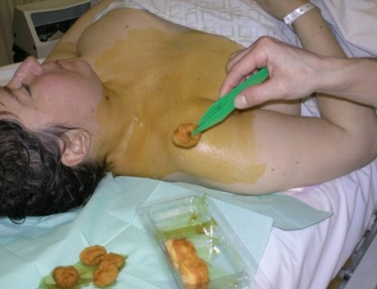
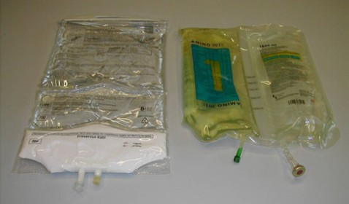
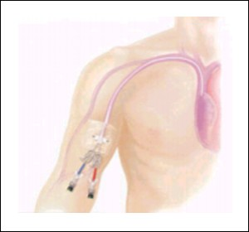
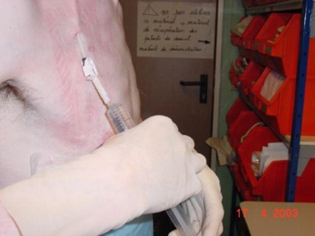
Administrationsveje

Slide 42
Monitorering af risikopatienter
Kostregistrering max 3 dage..
Skal vurderes af læge til stuegang
Insufficient kostindtag medfører:
Refleksion over årsager
Ordination / ny plan
Ny monitorering
Væske og ødemer
Kostindtag
Vægt x 2 ugentlig
Patienter der ikke er fundet i risiko ved screening vejes og re-screenes ugentlig.

Slide 43
Optimal ernæringsterapi
100% ernæring
Enteralt
Enteralt
Enteralt
Oralt
Oralt
Oralt
Oralt
Enteralt
Enteralt
Parenteralt
Parenteralt
Parenteralt
Parenteralt
Parenteralt
0
Administrationsform
Notes:
PN bruges anderledes i dag end tidligere. I dag hovedsagligt som et supplement.
Dvs. både/ og fremfor enten/eller. Målet er at ”mætte” patientens ernæringsbehov.

Slide 44
Take-home message
De kliniske konsekvenser af underernæring er øget antal komplikationer til grundsygdommen, typisk infektion, øget LOS og længere genoptræning samt en øget dødelighed
Alle patienter bør ved indlæggelsen ernæringsscreenes (NRS 2002) og få diagnosen underernæring
Risikopatienter bør have ernæringsterapi tilpasset behov og metode (oral, sonde eller PN)
Monitoreres med vægt og kostregistrering
Ernæringsterapi bør foregå på tværs af sektorer og efter udskrivelsen
Effekten er nedsat morbiditet og dødelighed og er ligeledes kost-effektiv

Slide 45

BØRN

Slide 46
Særlige malnutritionstilstande hos børn
Marasmus
Kwasiorkor
Svær akut underernæring (SAM)

Slide 47
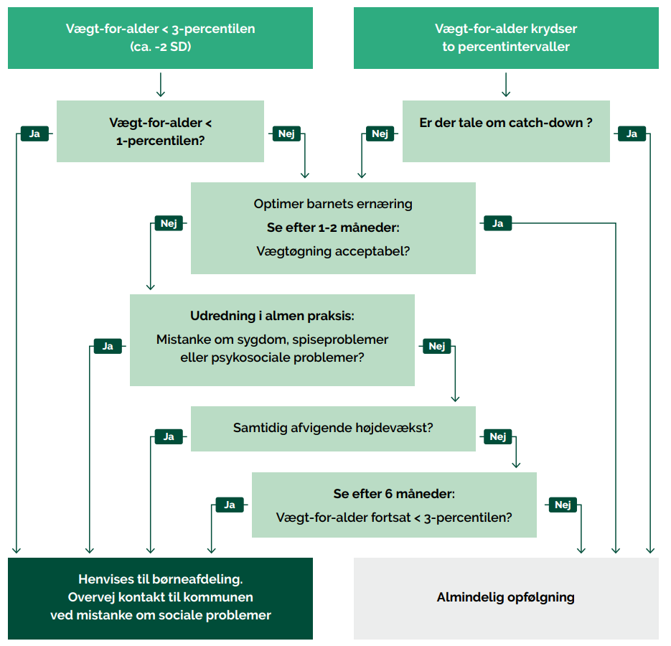
Definition og målemetode: WHO og SST
Antropometriske mål sammenlignes med en referencepopulation (Z-score mest nøjagtig, alternativt ellers afvigelse fra medianværdi):
  Weight-for-height
  Weight-for-age
  Height-for-age
  MUAC (armomkreds = muskeldepoter)
  Ødemer?
Problemer
  Ødemer ? Disse børn karakteriseres automatisk som havende svær malnutrition

Slide 48
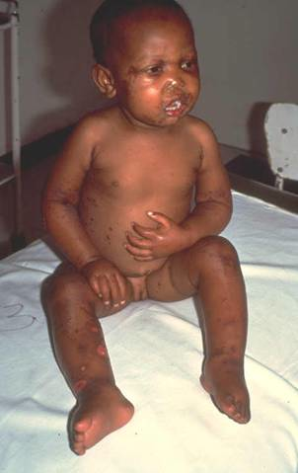
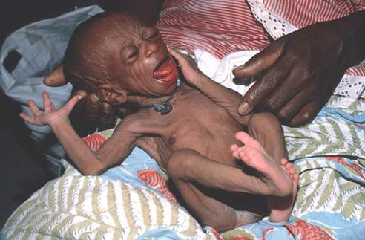
Forskelle mellem Marasmus og Kwasiorkor
Marasmus
  Mangel på energi og protein
  Hos børn < 1 år
  I byer (ophør med amning)
  Skind og ben
  Væksthæmning
  Ingen ødem
  Huden normal
  S-protein uændret
  Ingen fedtlever
  Lang rehabilitering
Kwashiorkor
  Mangel på protein
  Hos børn fra 1-5 år
  I byer med kort interval mellem graviditeter
  Ødemer
  Ingen synlig muskelatrofi
  Huden tynd og skallende
  S-proteiner lave
  Fedtlever
  Kort rehabilitering

Slide 49
SAM: severe acute malnutrition

Slide 50
Fabiansen et al Ugeskrift for Læger 2010; 172/39

Slide 51
Behandling af
Marasmus, Kwasiorkor og SAM
Børn der behandles for protein-energi malnutrition er i risiko for re-feeding syndrom: nedsat fosfat, Mg, og K som kan give cardiale, neurologsike, gastrointestinale og respiratoriske symptomer.
Derfor forsigtighed ved start af ernæring. Der anbefales:
Stabilisering (dag 1-7) af hypoglykæmi, hypothermi, dehydrerring, elektrolyforstyrrelser og infektion og langsom opstart af ernæring (ex. F75, 75 kcal/100 ml, = mælk, vegetabilsk olie og sukker)
Rehabiliteringsfase (2-6 uger) med opfølgning af effekt (vækst, vægt) og emotionel samt sensorisk stimulation (ex. F100, 100 kcal/100 ml)
Follow-up af anden specifik behandling, herunder shock og anæmi, andre sygdomme m.v.
… kan øge kropsvægten med op til 40% over 3 uger ….

Slide 52
MALABSORPTION

Slide 53
Disposition: Malabsorption
Distinguish between preepithelial, epithelial and post epithelial causes of malabsorption
Outline the major causes of malabsorption.
Identify the clinical, biochemical, histopathologic and haematological features of malabsorption.

Slide 54
Definition
Maldigestion: nedsat fordøjelse intraluminalt af fødeemner. Det kan f.eks. være:
  Pancreasinsufficiens (nedsat exokrin funktion)
  Nedsat galdeproduktion (kronisk galdestase)
Malabsorption: Nedsat optag af makro- og mikronutrienter fra tarmen. Det kan f.eks. være:
  Alt der ikke fordøjes (maldigestion som pancreasinsufficiens) men også f.eks. korttarmssyndrom, inflammatoriske lidelser (Crohn)

Slide 55
Malabsorption
Absorption af føden afhænger af:
Præepitheliale
  Tilstedeværelse af luminale faktorer (ex. galde, pancreasenzymer)
Epitheliale
  Intakt tarmepithel med fungerende børstesømsenzymer
Postepitheliale
  Blodforsyning og lymfedrænage
Andre
  Tarmpassagetiden
  Symptomer og fund er oftest diare’ og/eller vægttab samt varierende grader af biokemisk malabsorption…..

Slide 56
Mave-tarmkanalen
Absorption – energi, protein og vitaminer
Fedt
Jern
Kulhydrater
B12
Galdesalt
Aminosyrer
Øsofagus
Tyndtarm
Ventrikel
colon
m
Folat
Biotin
Vand, Na
SFA
0
1
2
3
4
5
6
7
8
Calcium
Magnesium, ADEK vit

Slide 57
Intestinal funktion
Absorption - væske
Fæcesvolumen
4-5 L
2 L
1 L
0,5 L
Øsofagus
Tyndtarm
Ventrikel
colon
m
0
1
2
3
4
5
6
7
8
Væskeindtag + sekretion = ca. 9 L/dg
Absorption af væske ca. 8,5 L sv.t. ca. 0,5 – 0,2 L fæces

Slide 58
Sygdomme som medfører malabsorption
Utilstrækkeligt pancreasenzymaktivitet i lumen
  Pancreatitis chronica
  Pancreasresektion
  Cystisk fibrose
Utilstrækkelig galdesyrekoncentration i tarmlumen
  Bakteriel dekonjugering af galdesyrer
  Galdevejsokklusion
  Nedsat reabsorption af galdesyrer i distale ileum
Abnormt tarmepitel eller nedsat mængde af normalt epitel
  Cøliaki
  Intestinal iskæmi
  CD, tyndtarmsresektion
Isoleret enzymmangel i tarmepitelets overflade
  Laktosemalabsorption
Hæmmet transport fra epitel til blod/lymfe
  Amyloidose – kollagen colit
  Intestinal lymangiektasi
Multifaktorielle malabsorptionstilstande
  DM, ventrikelresektion
præ
epi
post

Slide 59
PRÆ-EPITHELIAL

Slide 60
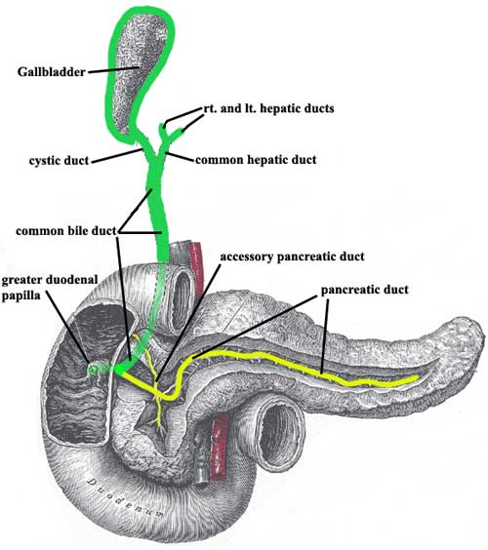
Pancreasinsufficiens
(præepithelial)
Trypsinogen » Trypsin
Chymotrypsinogen »
Chymotrypsin
Lipase
Amylase
Bicarbonat
pH 2
Ductus pancreaticus
pH 7

Slide 61
Absorption
Exocrine insufficiency
    Fat malabsorption develops (after 8-9 y) when lipase secretion < 10% of normal. Excretion of > 10g F/dg is diagnostic and correlated with severity of CP. Is of major importance vs. C and P, because a higher amount of amylase and trypsin activity will be maintained in the ileum (74% and 20-30% vs. only 1% lipase)
    Fat malabsorption is driven by different factors:
        Insufficient secretion of pancreatic lipase
        Insufficient micelle formation (bicarbonate decreased)
        Inactivation of lipase due to a acidic duodenum
        Limited capacity of extra-pancreatic lipase (gastric)
        No compensating TG-digestion enzymes in brusborder
        Dysmotility with reduction of CCK

Slide 62
Absorption
Exocrine insufficiency
    Creatorrhea (exess N losses in the stool: > 2.5 g/24h) only occurs when trypsin output < 10% of normal. Difficult to make N-balances due to secretion of N from the GI-tract.
        Aminoacids most often affected: citrullin, GABA, taurine and aspartic acid. These changes are even more in patients with pancreatic cancer.
        However, protein digestion is independent of pancreatic function (gastric pepsin and brush border peptidases)
    Carbohydrate digestion without pancreatic amylase may be obtained in 80% by salivary amylase and in the brush-border.
        By H-breath test it is shown that only 10-30% of ingested carbohydrates were not digested.
        By colonic bacterial fermentation 90% of the malabsorbed carbohydrates are converted to SCFA and re-absorbed.

Slide 64
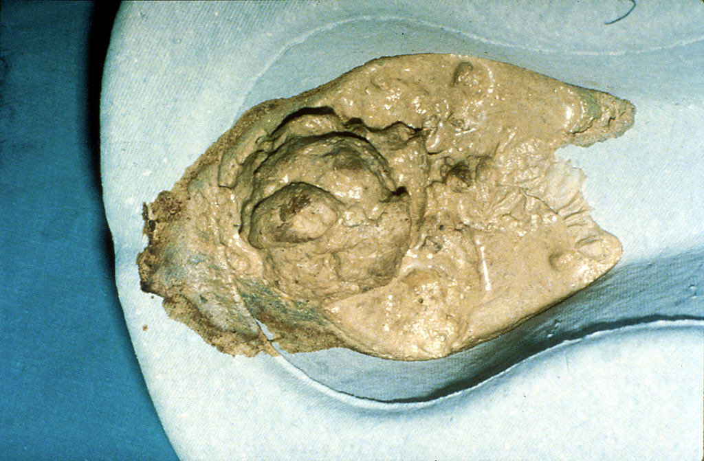
Steatorrhea

Slide 65
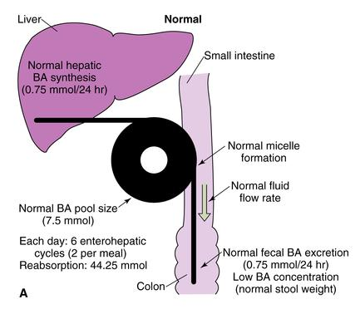
Bile acids - enterohepatic circulation
Reabsorption in terminal ileum

Slide 66
Årsager: ændret galdesyreomsætning
Nedsat syntese
    Leversygdom
Nedsat udskillelse
    Kolestase
Nedsat aktiv absorption
    Inflammatorisk tarmsygdom
    Tarmresektion
Nedsat aktiv mængde i tyndtarmen
    Medicin som binder galdesalte (kolestyramin)
Øget nedbrydning
    Bakteriel overvækst i tyndtarmen

Slide 67
Bakteriel overvækst
Saltsyresekretion
    PPI
    Ventrikelresektion
Tyndtarmens anatomi
    Stenoser
    Divertikler
    Blind loops
    Tarmfistler
    Tarmresektion (ileo-cecalklap)
Tarmmotilitet
    DM
    Sklerodermi
    Intestinal pseudoobstruktion

Slide 68
Bakteriel overvækst – kliniske konsekvenser
Clinical consequences:
  Intraluminal consumption of nutrients by bacteria (competition)
    Carbohydrates, amino acids
    Vitamin B-12, iron
  Damage to small bowel enterocytes causing a sprue-like histologic appearance
  Diare’ (dekonjugerer galdesyrer)
  Mild to severe generalized malabsorption

Slide 69
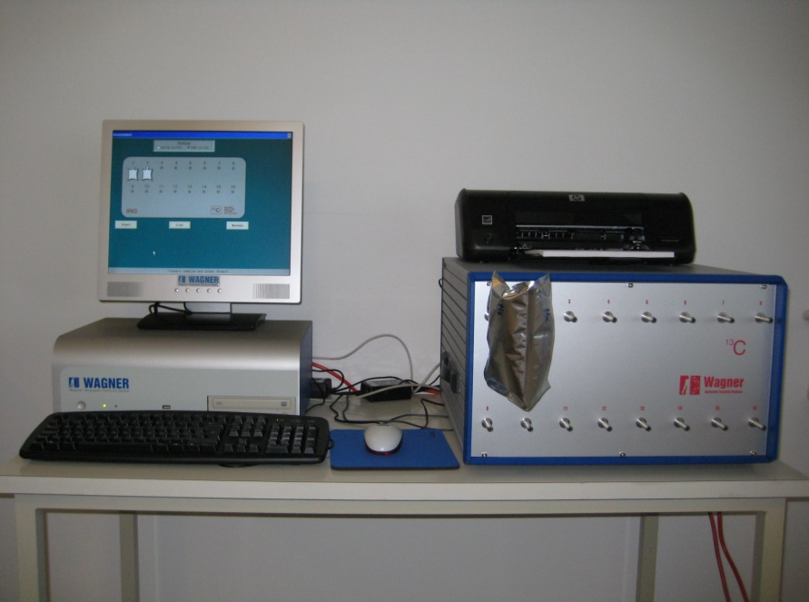
¹³C- Breath test
To diagnose bacterial overgrowth
Treatment: cyclic antibiotics
IRIS-3 - Infra Red ISotop analyser

Slide 70
Se-CHAT scan
(= Bile salt-reabsorption test)
Bile-salt marked
with 0,5 mBq 75Se
Gamma
tæller
Gamma
tæller
3 timer
1 uge
Aktivitet =
100 %
Aktivitet
> 15 %

Slide 71
EPITHELIAL

Slide 72
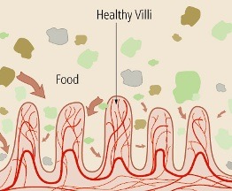
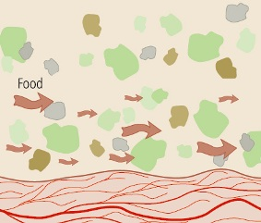
Coeliac disease (epithelial)
What is it?
Coeliac disease is not an allergy or simple food intolerance.
It's an autoimmune disease, where the body's immune system attacks its own tissues.
In people with coeliac disease this immune reaction is triggered by gluten, a collective name for a type of protein found in the cereals wheat, rye and barley. A few people are also sensitive to oats.
In coeliac disease, eating gluten causes the lining of the gut (small bowel) to become damaged and may affect other parts of the body.
What are the symptoms?
Possible symptoms include:
bloating, abdominal pain, nausea, diarrhoea, excessive wind, heartburn, indigestion, constipation
any combination of iron, vitamin B12 or folic acid deficiency
tiredness, headaches
weight loss (but not in all cases)
recurrent mouth ulcers
hair loss (alopecia)
skin rash (dermatitis herpetiformis)
defective tooth enamel
osteoporosis
depression
infertility
recurrent miscarriages
joint or bone pain
neurological (nerve) problems such as ataxia (poor muscle co-ordination) and neuropathy (numbness and tingling in the hands and feet).
Biochemistry and Biopsies
Food without Gluten

Slide 73
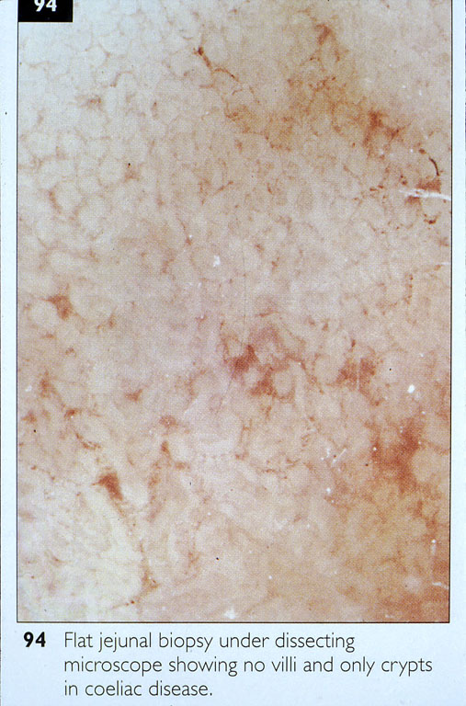
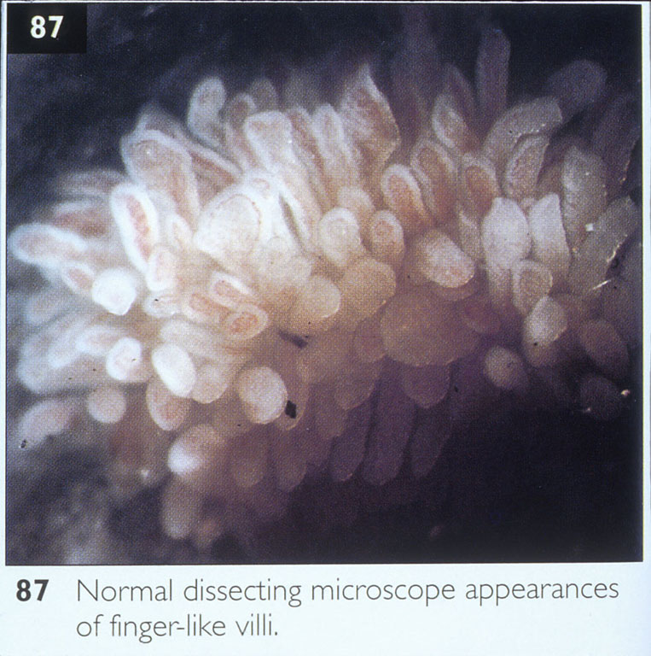
Stereomicroscopic view of
small bowel biopsies:
Normal (below)
Celiac sprue (right)

Slide 74
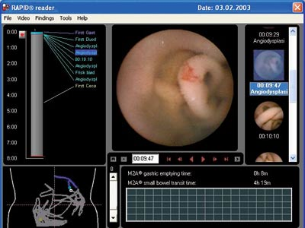
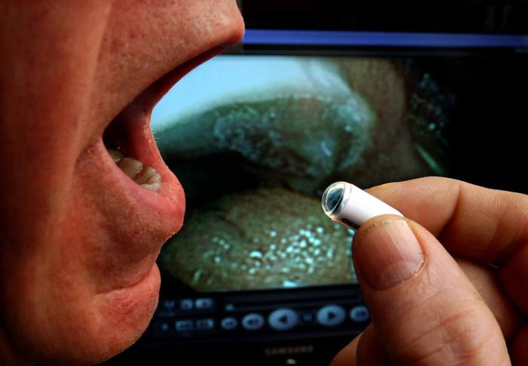
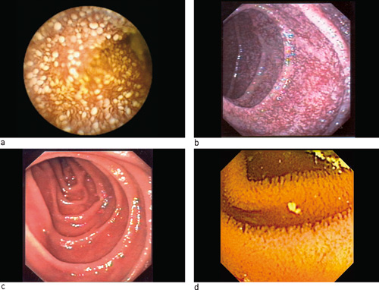
Kapselendoskopi

Slide 75
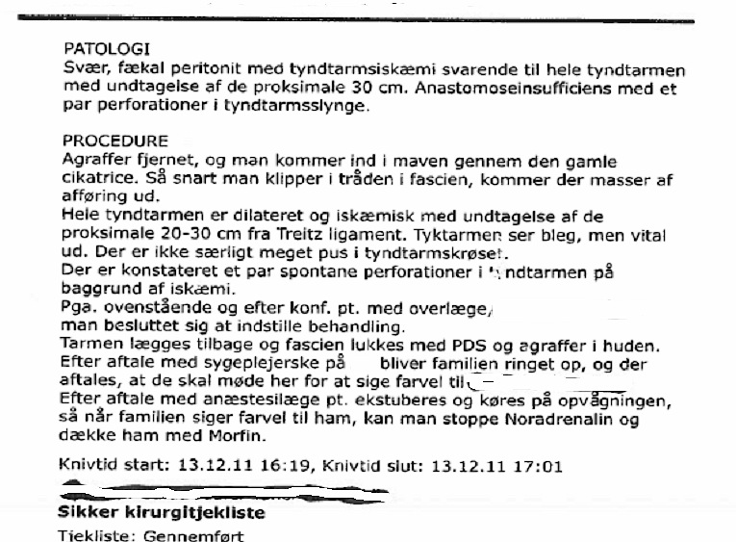
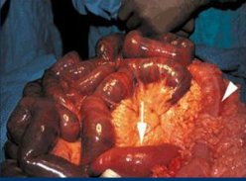
Akut mesenterialtrombose

Slide 76
What is intestinal failure?
Decreased absorption from the bowel who requires parenteral fluid and/or nutrition to maintain a good healthy condition
GRAD D eller 4 evidens
GOBSAT
MALABSORPTION –BOWEL INSUFFICIENCY
NORMAL
GREY AREAE
INTESTINAL
FAILURE

Slide 77
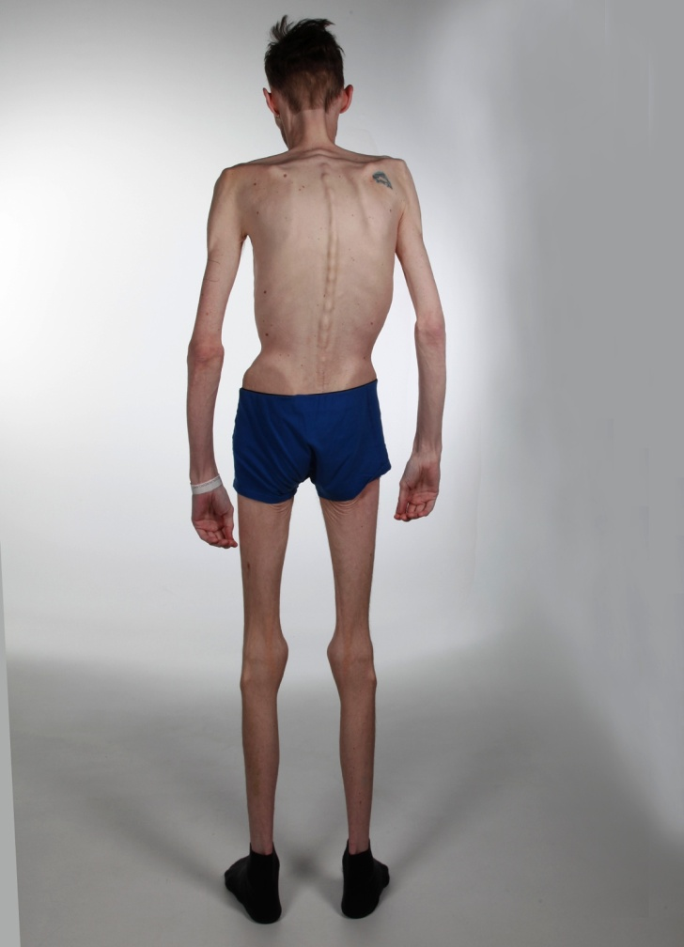
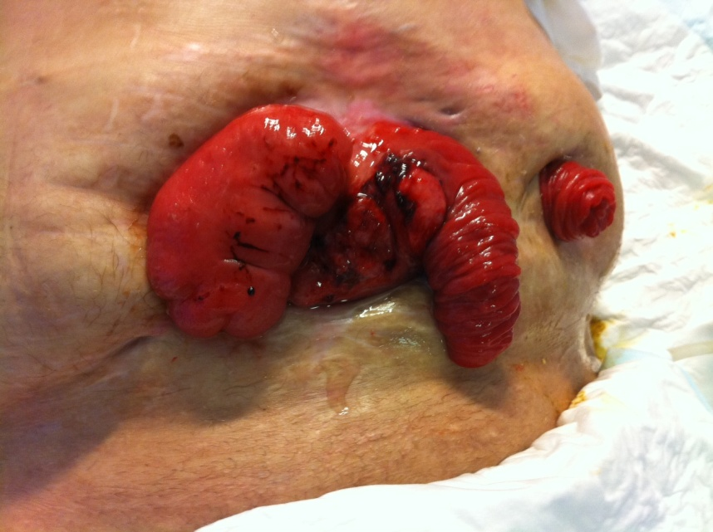
Dysmotility
Abdominal castastrophe
Sepsis
Fistler
Stomas
Organ failure
Wound problem
Intraabdominal infection

Slide 78
Definition
(Pironi L et al Clin Nutr 2015)
Intestinal failure is defined as the reduction of gut function below the minimum necessary for the absorption of macronutrients and/or water and electrolytes, such that intravenous supplementation is required to maintain health and/or growth.
The reduction of gut absorptive function that doesn’t require any intravenous supplementation to maintain health and/or growth, can be considered as “intestinal insufficiency”.

Slide 79
Functional classification
On the basis of onset, metabolic and expected outcome criteria, IF is classified as:
Type I – acute, short-term and often self limiting condition
Type II – prolonged acute condition, often in metabolically unstable patients, requiring complex multi-disciplinary care and intravenous supplementation over periods of weeks or months
Type III – chronic condition, in metabolically stable patients, requiring intravenous supplementation over months or years. It may be reversible or irreversible.

Slide 80
Pathophysiological classification
IF can be classified into five major pathophysiological conditions, which may originate from various gastrointestinal or systemic diseases:
short bowel
intestinal fistula
intestinal dysmotility
mechanical obstruction
extensive small bowel mucosal disease

Slide 81
Tarmresektion: Konsekvenser
Reseceret tarmområde
Jejunum
Ileum
> 25 cm
> 50 cm
> 100 cm
Ileocøkalovergang
Colon
Konsekvens
Laktosemaldigestion
Kolegen diarre’
B12 malabsorption
Steatorre’
Nedsat transittid
Bakteriel overvækst
Tab af salte og vand
Nedsat energi absorption
Diarre’

Slide 82
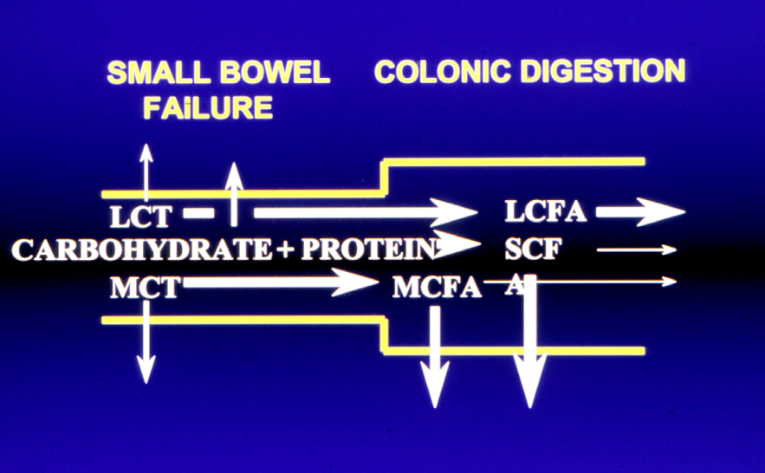
Fedtabsorption
Nordgaard I 1994 og 1996

Slide 83
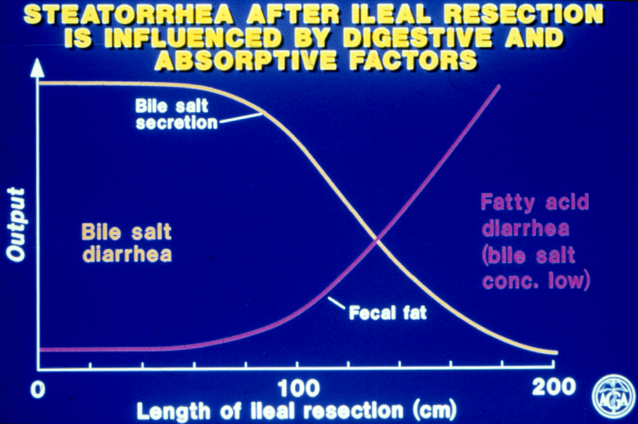
Diare’ og tyndtarmsresektion

Slide 84
Behandling - ernæring
Tyndtarm og colon
Høj kulhydratindtagelse
Nedsat fedtindtagelse
Oxalatfattig kost
40-50 kcal/kg/dg
2 g protein/kg/dg
Hvis > 100 cm reseceret:
Steatorre’ (<25g)
Diæt (70 g fedt)
Steatorre’ (>25g)
Diæt (50g fedt + MCT)
Hvis < 50 cm tarmrest:
TPN
Tyndtarm
Høj fedtenergiprocent
40-50 kcal/kg/dg
2 g protein/kg/dg
200-250 mmol Na/dg
Rehydreringsvæske
Undgå hyperosmolære væsker
Hvis tyndtarmsrest 1-1,5 m:
Parenteral væske +mineraler (Na, Ca, Mg)
Hvis tyndtarmsrest < 1m:
TPN
Notes:
84

Slide 85
Administrationsveje

Slide 86
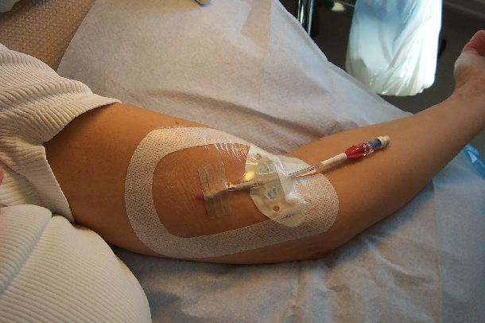
PICC - Line
JPEN J Parenter Enteral Nutr. 2013
Peripherally Inserted Central Catheter for Use in Home Parenteral Nutrition: A 4-Year Follow-up Study.
Christensen LD, Rasmussen HH, Vinter-Jensen L.
……... The complications equal those reported for tunneled central catheters. We conclude that PICCs are a relevant alternative to patients receiving HPN, especially if they cannot handle a central line.

Slide 87
Mechanism of Lactose-Induced Diarrhea and Flatus
Lactase-sufficient
people absorb
>80% of lactose
Lactase-deficient
people absorb
<50% of lactose
6-20 grams malabsorbed
lactose = flatus
(1 g = 44 ml H₂)
>20 grams malabsorbed
lactose = flatus+diarrhea
Glucose
Galactose
Lactose
Small
bowel
Lactose
SCFA
Colon
lactose
glucose
galactose
CO₂+H₂
FLATUS
OSMOTIC DIARRHEA

Slide 88
Hydrogen Breath Test for Carbohydrate Malabsorption
Principle:
  malabsorbed sugar passes into colon
  bacteria produce hydrogen gas
  H₂ diffuses into blood and is excreted by lungs
Practice:
  Administer 25-50 grams of glucose or other sugar orally
  Measure hydrogen in exhaled breath at 2-4 hours
Variants:
  Other sugars can be employed to test for specific disaccharidase or transporter defects
    lactase deficiency
    glucose-galactose malabsorption

Slide 89
POST-EPITHELIAL

Slide 90
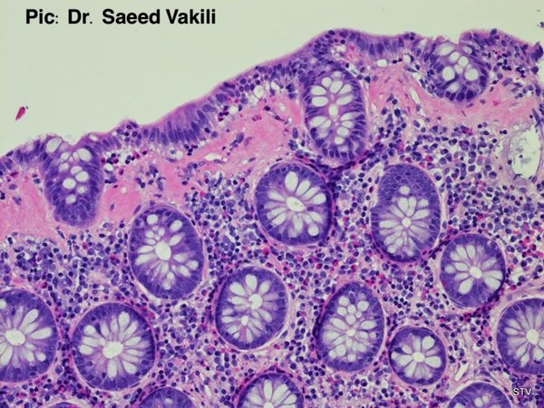
Mikroskopisk colit
(lymfocytær eller kollagen colit =
postepithelial))
Hovedsymptomet ved mikroskopisk kolit er kronisk, vandig diaré, oftest hos midaldrende kvinder (80%).
Rutinemæssige laboratorieundersøgelser og kikkert- og røntgenundersøgel- se af tyktarmen er normale.
Mistanke om mikroskopisk kolit bekræftes ved vævsprøver fra både højre og venstre side af tyktarmen.
Behandling med budesonid (Entocort® eller Budenofalk®) i 4 uger fulgt af aftrapning over 4 til 8 uger er virksom i de fleste tilfælde.
Forløbet er godartet, og der forekommer ikke tarmkræft hyppigere end i normalbefolkningen.

Slide 91
UDREDING og FUND

Slide 92
Udredning
Anamnese:
Diare’, vægttab, medicin, kost, andre sygdomme
Biokemi:
Hb, alb, CRP, ferritin, B12, folinsyre, Ca, Mg, D3-vit, ALAT, ALP, transglutaminase IgA, TSH
Fæces-vol
> 250 g
Steatore’?
F-elastase
F-calprotectin
TT-biopsi
H2-breath test
Kapselendoskop
Rgt (TTP, UL, MR)
Vandig diare’?
S-HCAT scan
Laktoseabsorption/gentest
F-patogene
Sigmoideoskopi
Eller
Koloskopi med biopsi

Slide 93
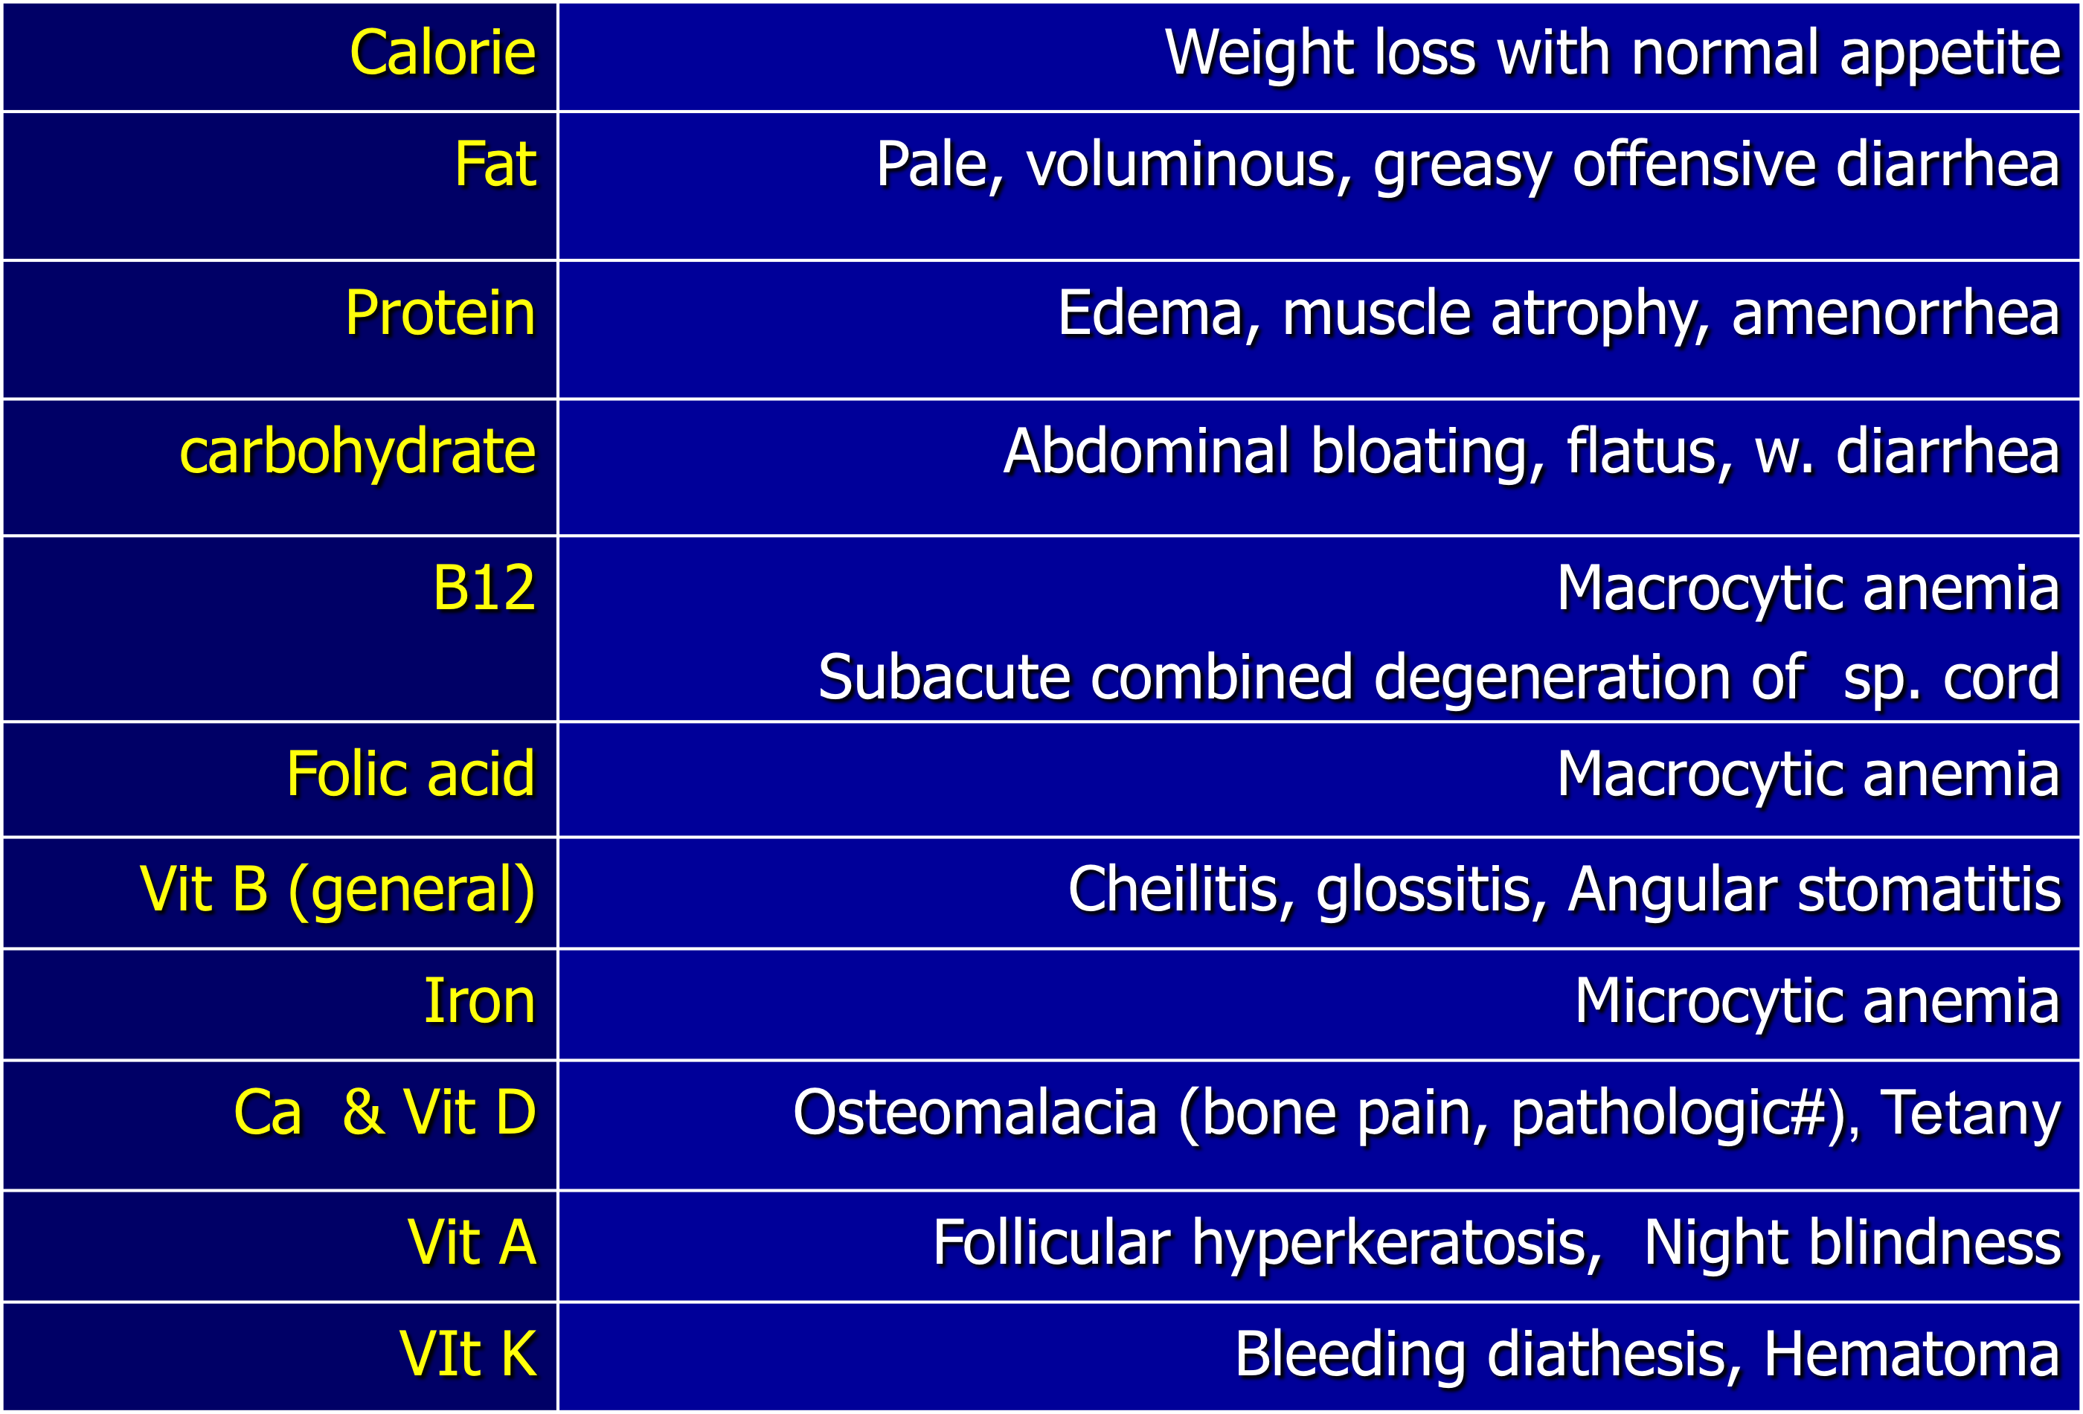
Signs & symptoms

Slide 94
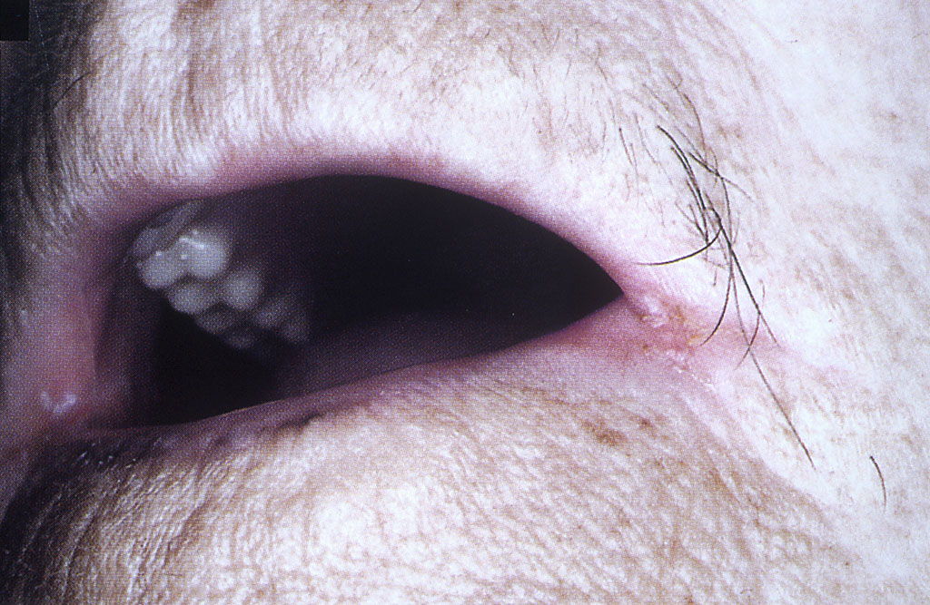
Angular Cheilosis
Deficiencies:
Vitamin B-12
Iron
Folate
B vitamins

Slide 95
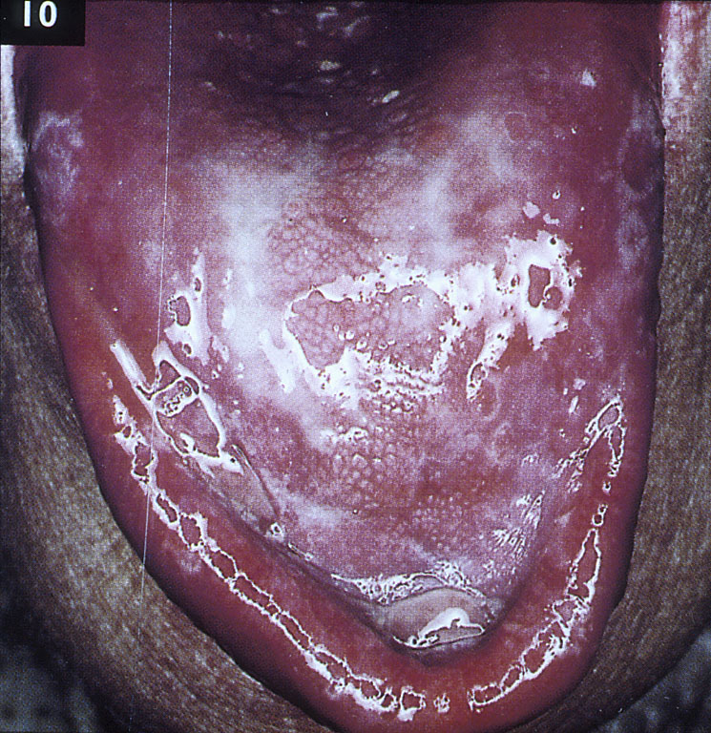
Glossitis
Deficiencies of:
Vitamin B-12
Iron
Folate
Niacin

Slide 96

Acrodermatitis
Loss of hair, skin rash and diarrhea due to zinc deficiency

Slide 97

Zinc Deficiency
Acrodermatitis

Slide 98


Center for Ernæring og Tarmsvigt
CET
Kulinarium
Udviklings-koordinator
Forsknings-leder
www.cet.rn.dk
Sengeaf-deling
Ambulatorie
CET-Lab

Slide 99

DANSC
Danish Nutrition Science Center
Patients
Experimental Nutrition
Clinical Nutrition
Applied Nutrition
University
Industry
Clinical dietetics
To prevent and treat disease-related malnutrition
Food scapes

